Slide 1
Инсталляция + керамика
39192000/39191000/39186000
13.12.2016

Slide 2
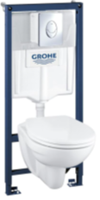
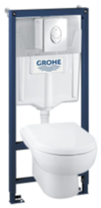
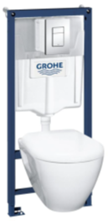
Артикул | Наименование |  | цена в грн
39192000 | Набор унитаз подвесной в комплекте с сидением slow-closing +инсталяция (38721001) |  | 5550
39191000 | Набор унитаз подвесной в комплекте с сидением slow-closing +инсталяция (38721001) |  | 5900
39186000 | Набор унитаз подвесной в комплекте с сидением slow-closing +инсталяция (38772001) |  | 6990

Slide 3
Керамика в наборах 39192000 GROHE
Rapid SL 38721001
Унитаз
Производитель - Co. Lecico Egypt S.A.E
материал: Vitreous China
цвет: alpine white
отвод: горизонтальный
оптимальный слив 3,5 / 6 литров
вес: 13,2 кг
Сиденье и крышка
Производитель - Co. Lecico Egypt S.A.E
материал: duroplast
цвет: alpine white
вес: 1,3 кг
функция: soft‐closed
протестировано на выносливость поднятий/опусканий 50.000 раз

Slide 4
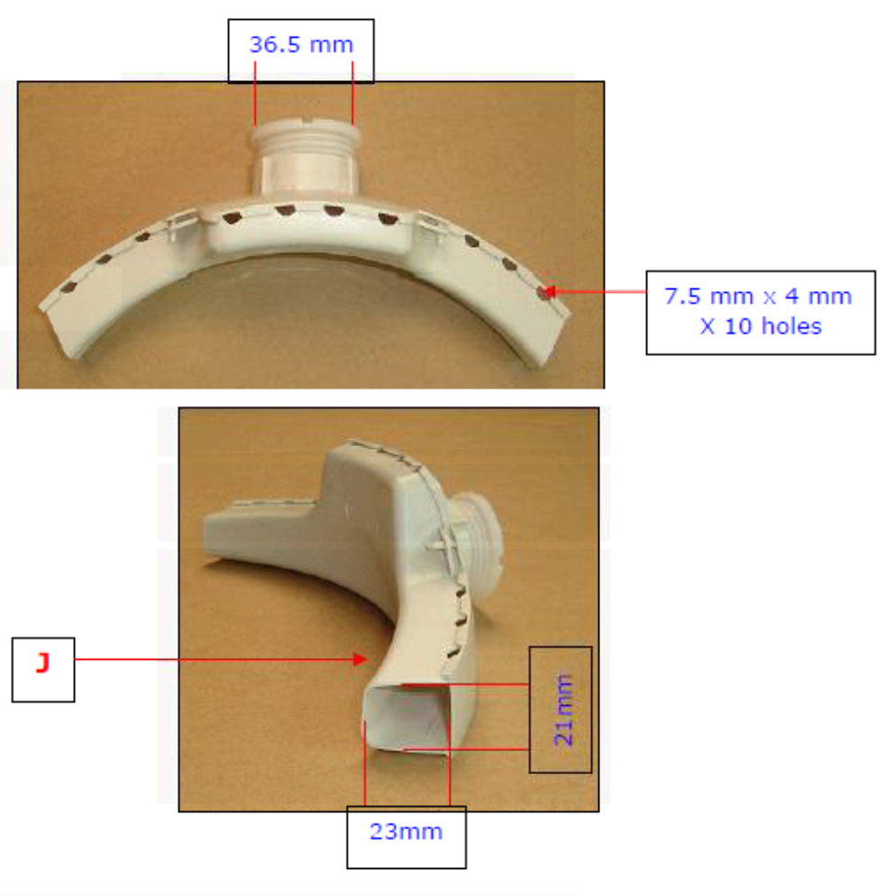
пластиковая вставка для слива воды

Slide 5
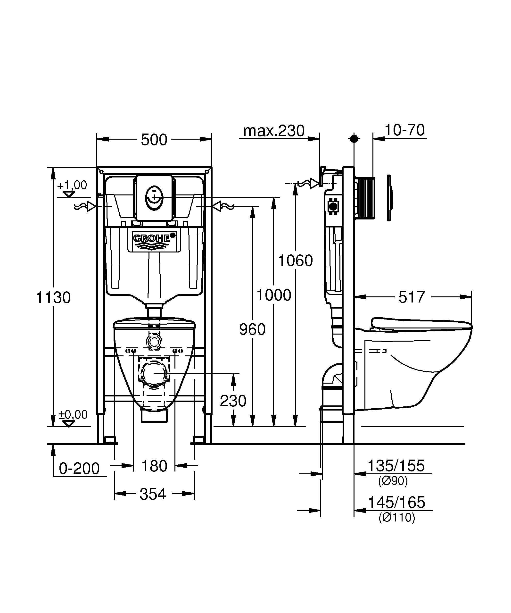
чертеж 39192000

Slide 6
сиденье и крышка размеры 39192000

Slide 7
Керамика в наборах 39191000 GROHE
Rapid SL 38721001
Унитаз
Производитель - Co. Lecico Egypt S.A.E
материал: Vitreous China; Ceramic
цвет: Lecico white
отвод: горизонтальный
оптимальный слив 3,5 / 6 литров
вес: 18,77 кг
Сиденье и крышка
Производитель - Co. Lecico Egypt S.A.E
материал: duroplast
цвет: Lecico white
вес: 2,5 кг
функция: soft‐closed
протестировано на выносливость поднятий/опусканий 50.000 раз

Slide 8
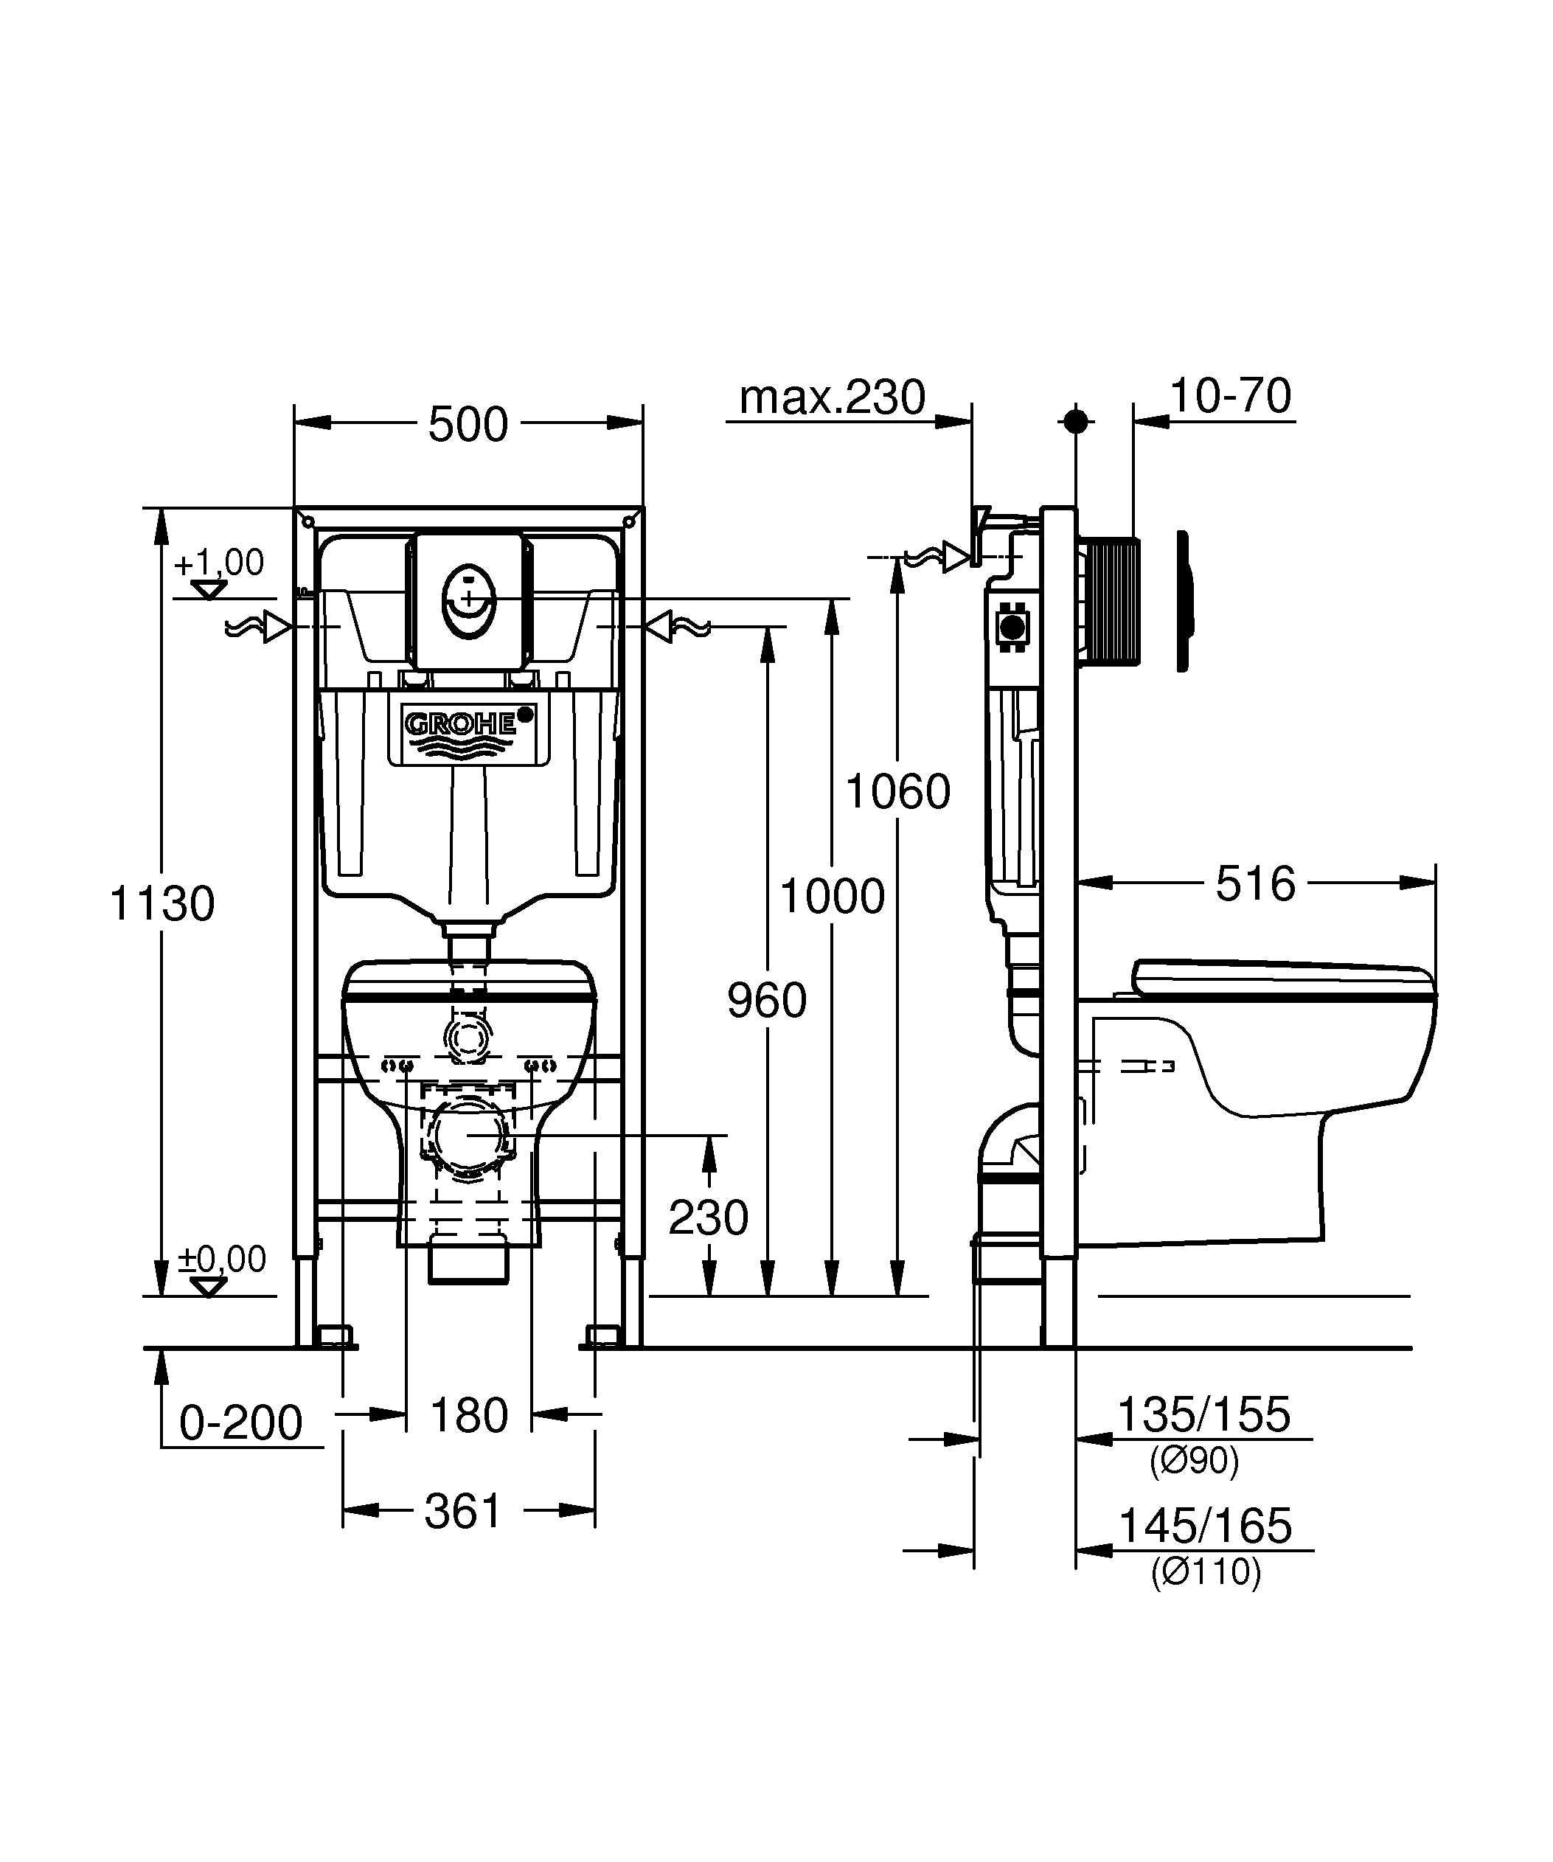
чертеж 39191000

Slide 9
сиденье и крышка размеры 39191000

Slide 10
Керамика в наборе 39186000
Rapid SL 38721001
Унитаз
Производитель: Co. Serel; Manisa; Turkey
материал: Vitreous China; Ceramic
цвет: alpine white
отвод: горизонтальный
оптимальный слив 3,5 / 6 литров
вес: 24,5 кг
Сиденье и крышка
Производитель - Co. Lecico Egypt S.A.E
материал: duroplast
цвет: alpine white
вес: 2,6 кг
функция: soft‐closed
протестировано на выносливость поднятий/опусканий 50.000 раз

Slide 11
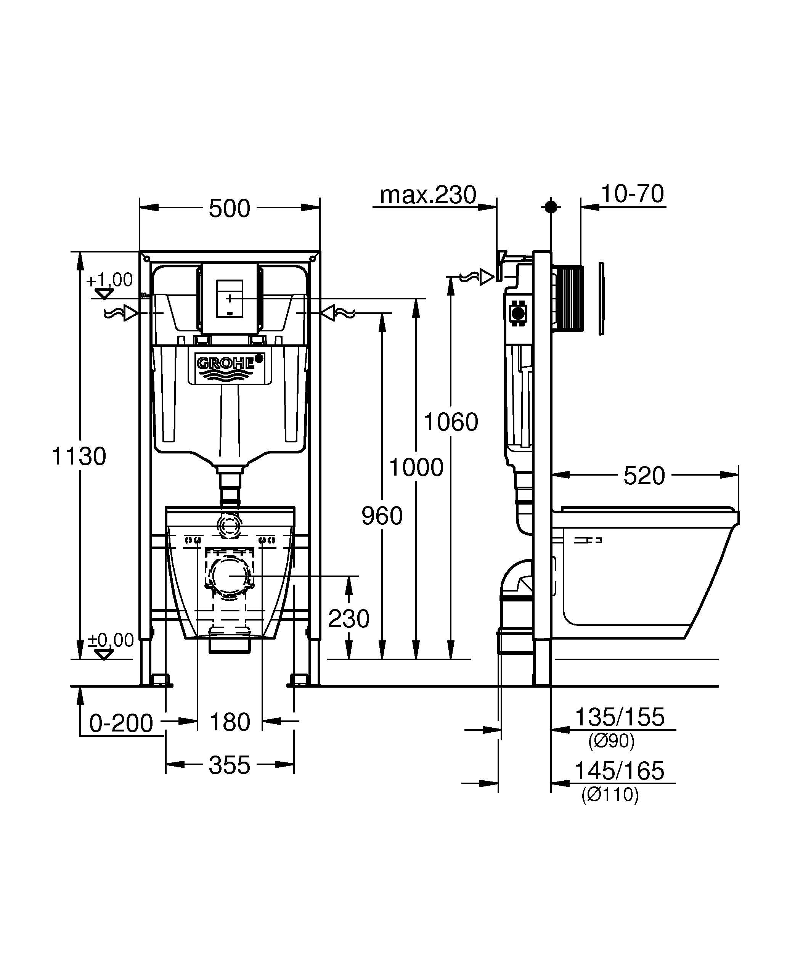
чертеж 39186000

Slide 12
унитаз от 39186000 c левой стороны логотип SEREL Hygiene+
Notes:
Lineare natural combination of pure mini + organic forms

